Slide 1

Info
Vuelos
Berta Nieto

Slide 2



Tabla de contenidos
01
02
03
Extract
Transform
Load
Extracción de datos
Transformación de datos
Cargar datos

Slide 3

Viajar
Viajar es una de las actividades preferidas de las personas. Sin importar el motivo, anualmente más de 3 mil millones de personas visitan diferentes destinos. En el caso de los españoles, no solo seleccionan placeres internacionales. Mucho del turismo nacional se queda dentro de nuestras fronteras, y de estos, más de 2 millones se desplazaron mediante el tercer medio más utilizado en España para estos fines, el transporte aéreo.

Slide 4

01
Extración de datos
Archivo xlsx extraído del proyecto Aena Info Vuelos
La información contiene los detalles de todos los vuelos que discurren por los aeropuertos españoles en un momento dado. Los detalles de cada vuelo incluyen la información más elemental, como el número de vuelo, la fecha y la hora, y los aeropuertos de origen y destino. Pero además, se incluyen otros atributos a priori menos interesantes como el modelo de avión o las previsiones climáticas para los lugares de origen y destino.

Slide 5

Archivo csv
Este archivo se ha obtenido de la plataforma web Kaggle.
Este conjunto de datos contiene una encuesta de satisfacción de pasajeros de líneas aéreas.

Slide 6

Web Scraping
Por último extraemos el ranking de aeropuertos más grandes de España de la página web henterat.com.
Creando una tabla con nombre de aeropuerto, número de pasajeros y variación del aeropuerto.

Slide 7
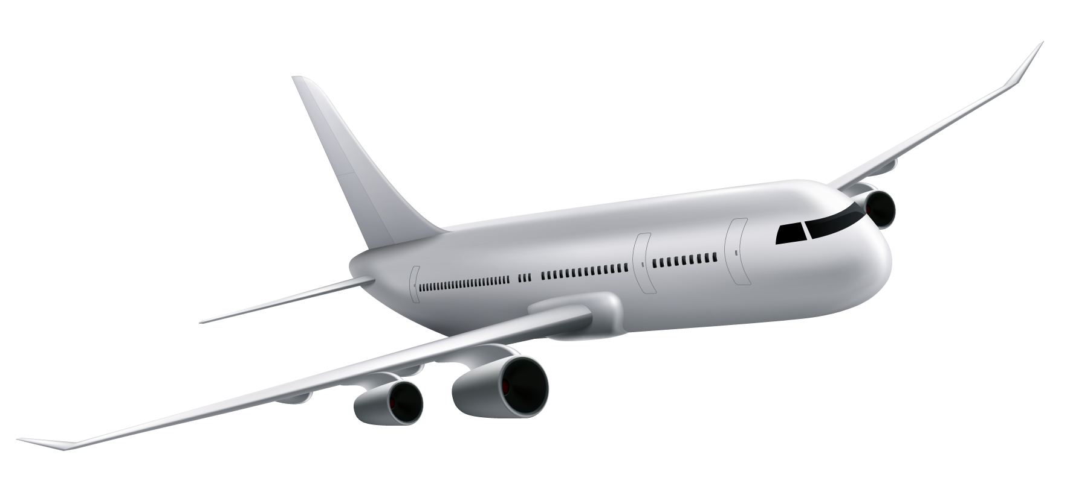
02
Transformar datos
Se han limpiado los datos eliminando duplicados y columnas con valores innecesarios.
Se han renombrado columnas para un mejor entendimiento.
Se ha añadido alguna columna de id para después relacionar una tabla con otra en MySql .

Slide 8
03
Cargar datos
Se han cargado todos los datos a una base de datos Sql desde un Jupyter Notebook.

Slide 9
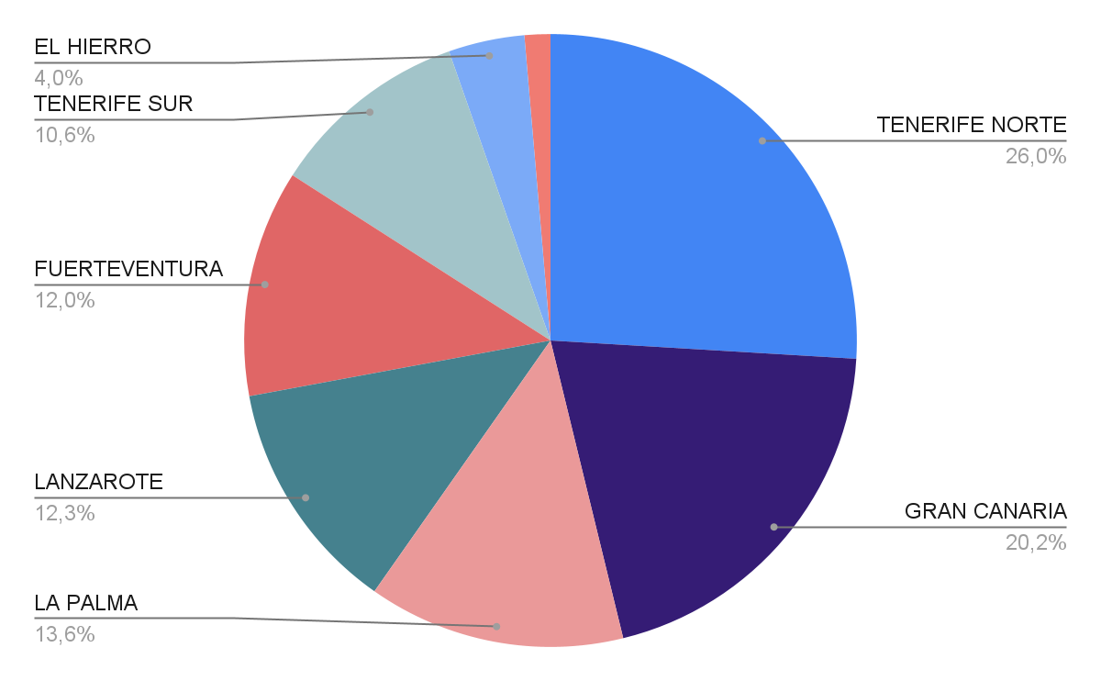
Análisis de datos
Se pueden realizar ahora algunas consultas para obtener datos de la base de datos.
Podemos hacer un análisis del porcentaje de vuelos que salen desde los aeropuertos de las Islas Canarias por cada isla.

Slide 10
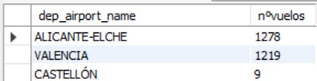
Análisis de datos
Se pueden hacer análisis estadísticos relacionados con el volumen de tráfico aéreo a nivel geográfico. Es decir, se puede analizar la información agrupandola por poblaciones o regiones.
En este caso podemos observar el número de vuelos que salen de la Comunidad Valenciana por provincia.

Slide 11
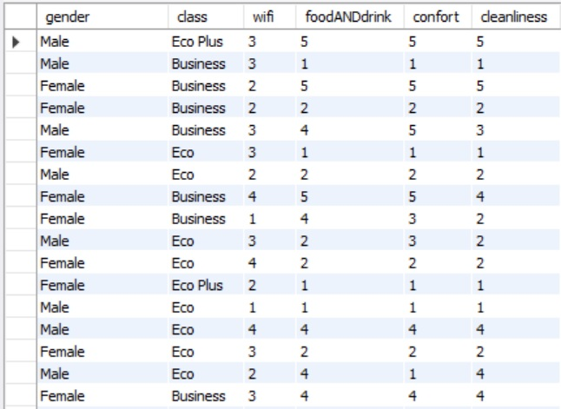
Análisis de datos
También podemos hacer valoraciones sobre la satisfacción de los pasajeros. Por ejemplo, en cuanto al confort durante el vuelo, sistema de wifi, limpieza, servicio de comidas.

Slide 12


